Slide 1
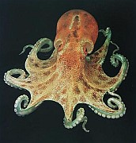
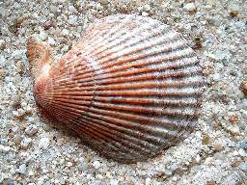
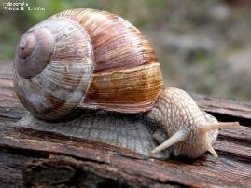
МКОУ Никольская СОШ
Самоанализ открытого урока
по биологии в 7 классе
на тему:
«Многообразие моллюсков и их значение в природе»
Учитель:
Белова Анна Александровна

Slide 2
Знать:
- особенности строения типа Моллюски;
- происхождение типа Моллюски и их значение в природе и жизни человека.
Уметь:
- распознавать и описывать животных типа Моллюски;
- называть органы, системы органов и их функции.

Slide 3
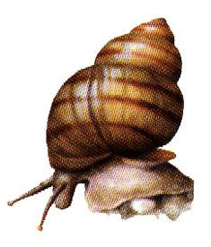
Как яблонь лепестки, как блики зорь,
Валяются на берегу ракушки,
У каждой свой особенный узор,
По завитку у каждой на макушке.
(Е. Шевелева)
Есть что-то неописуемо волнующее в неумолчном рокоте,
Который доносится из глубин приложенной к уху морской раковины.
Он сулит тайны.
(Поль Зал)
Вот раковина… Если долго будешь смотреть на нее, то тебе придет в голову,
Что как-то утром солнечный свет упал на эту раковину и так на ней и остался на вечные времена.
(К. Паустовский)

Slide 4
Описание профессора Д.М. Фёдорова о данных представителях:
Давайте попробуем заглянуть на 500-600 млн лет назад. В доисторическое прошлое Земли. Тогда в древнем Океане на мелководьях жили самые разнообразные черви, тело которых было поделено на членики – колечки. Среди этих кольчатых червей были пожиратели водорослей, хищники, фильтраторы, добывающие себе пищу из воды, пропуская её через себя, и те, что питались органическими остатками, находящимися в грунте. Одни нападали, другие защищались и прятались. И вот внутри этого мирка выделилась группа червеобразных существ, у которых на наружных покровах тела появились сначала известковые иглы, потом пластинки и, и наконец, цельная броня. Панцирь, который стал служить им и органом пассивной обороны, и наружным скелетом одновременно. Так возникла у моллюсков раковина. За прошедшие сотни миллионов лет моллюски завоевали всю Землю.

Slide 5
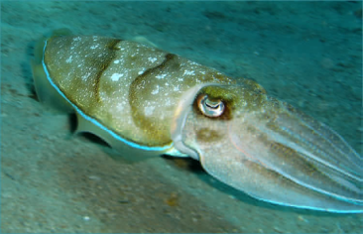
Фронтальный опрос
- Чем можно объяснить причину того, что моллюски – одна из наиболее распространенных групп животных?
- Каково значение моллюсков?
Самостоятельная работа

Slide 6
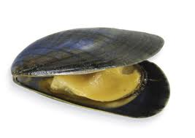
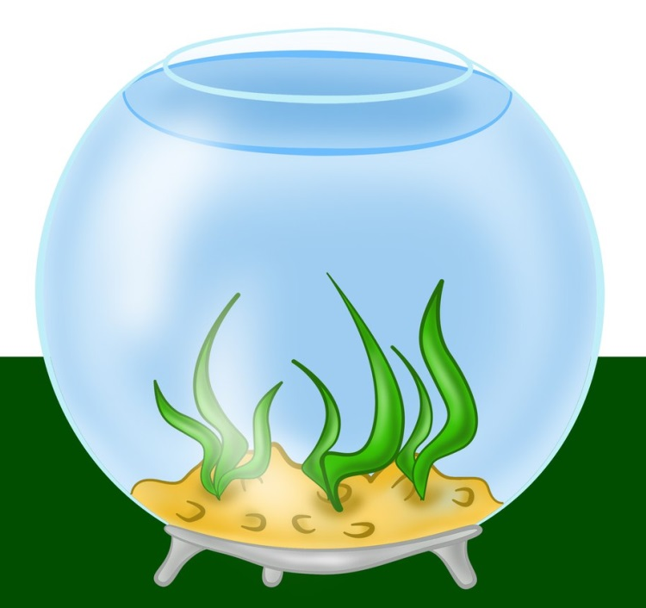
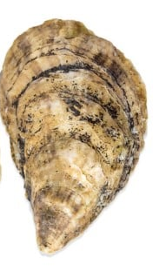
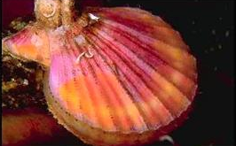
Рефлексия
На доску вывешивается аквариум (нарисованный).
Легко справились с заданием (мидия)
Если возникли затруднения (устрица)
Кто не справился с заданием (гребешок)

Slide 7
Домашнее задание
План описания раковины:
1. Когда я впервые увидел ракушку……
2. Описание раковины:
А) название;
Б) форма;
В) цвет;
Г) использование
Д) связанная с ней легенда;
3. Как отражается в стихотворении красота раковины?
4. О чем может рассказать ракушка?

Slide 8
Дидактический материал:
1. Учебник Биология: Многообразие живых организмов. 7 кл.: учебник/В.Б. Захаров, Н.И. Сонин. – 3-е изд., стереотип. - М.: Дрофа, 2017.
2. Презентация «Многообразие моллюсков, их значение в природе».
3. Раздаточный материал для обучающихся (самостоятельная работа).
4. Коллекции «Представители морского дна», «Раковины моллюсков», влажные препараты - «Беззубка», «Внутреннее строение брюхоногого моллюска».

Slide 9
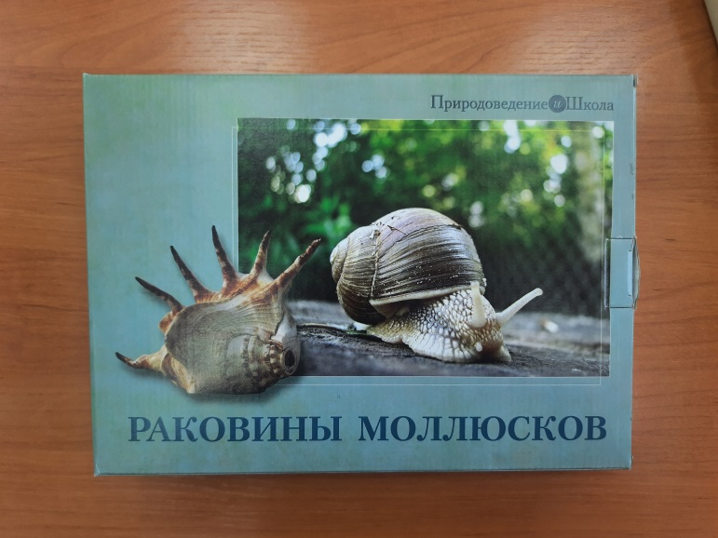
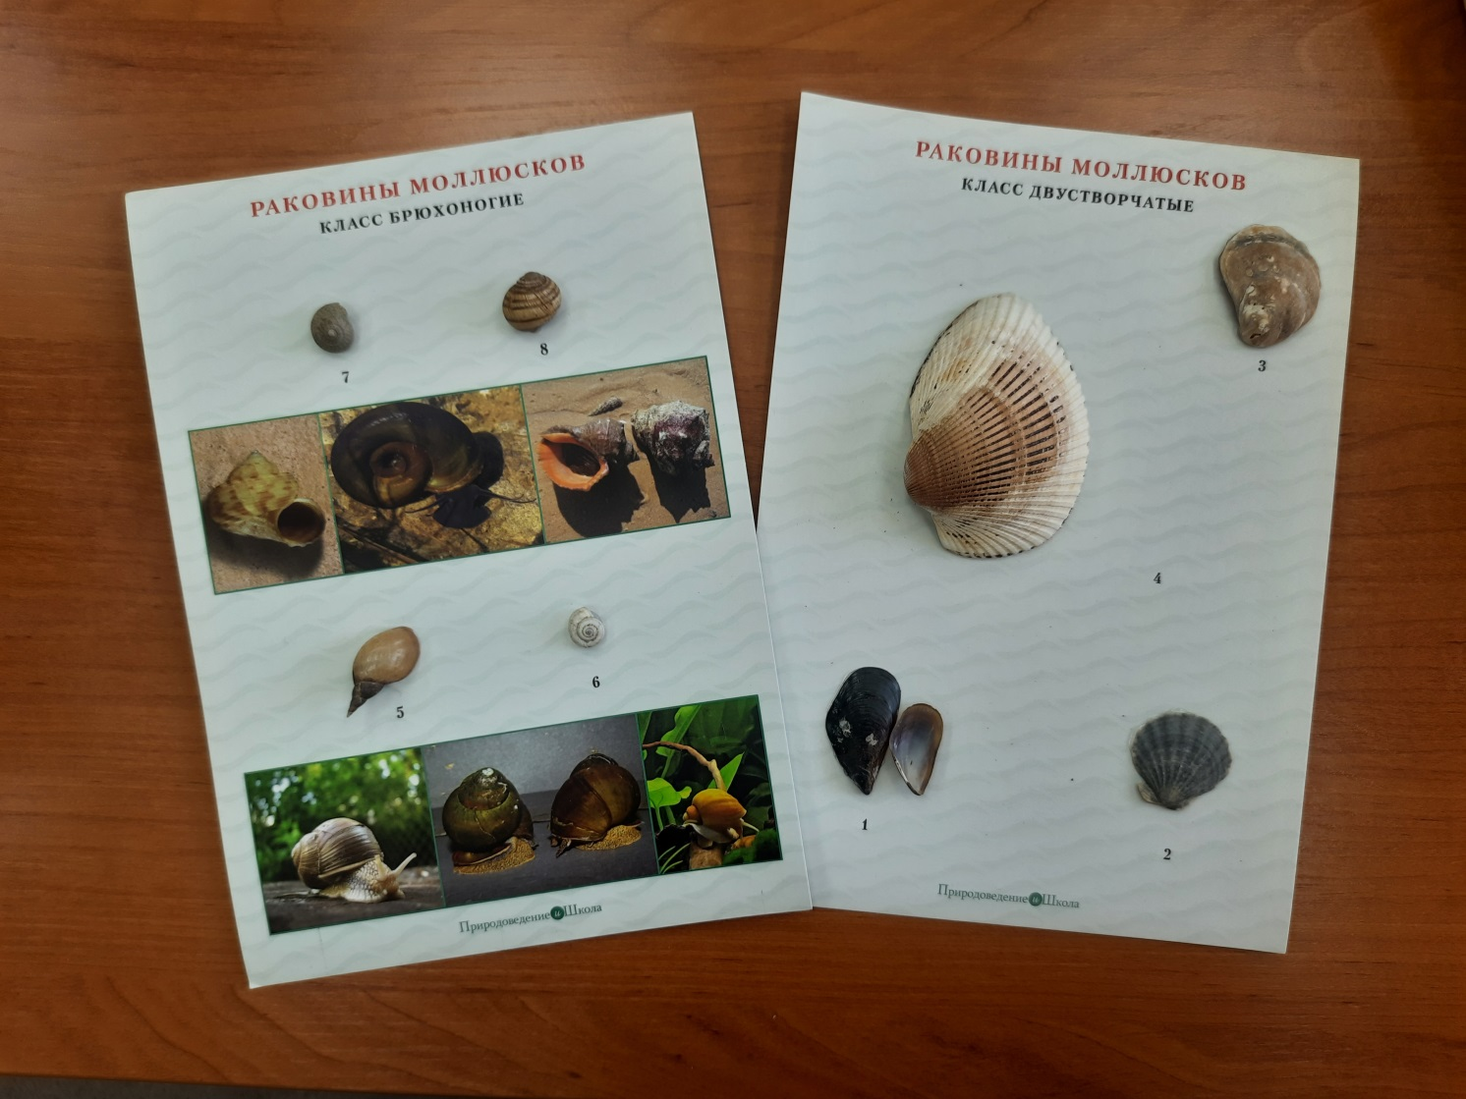

Slide 10
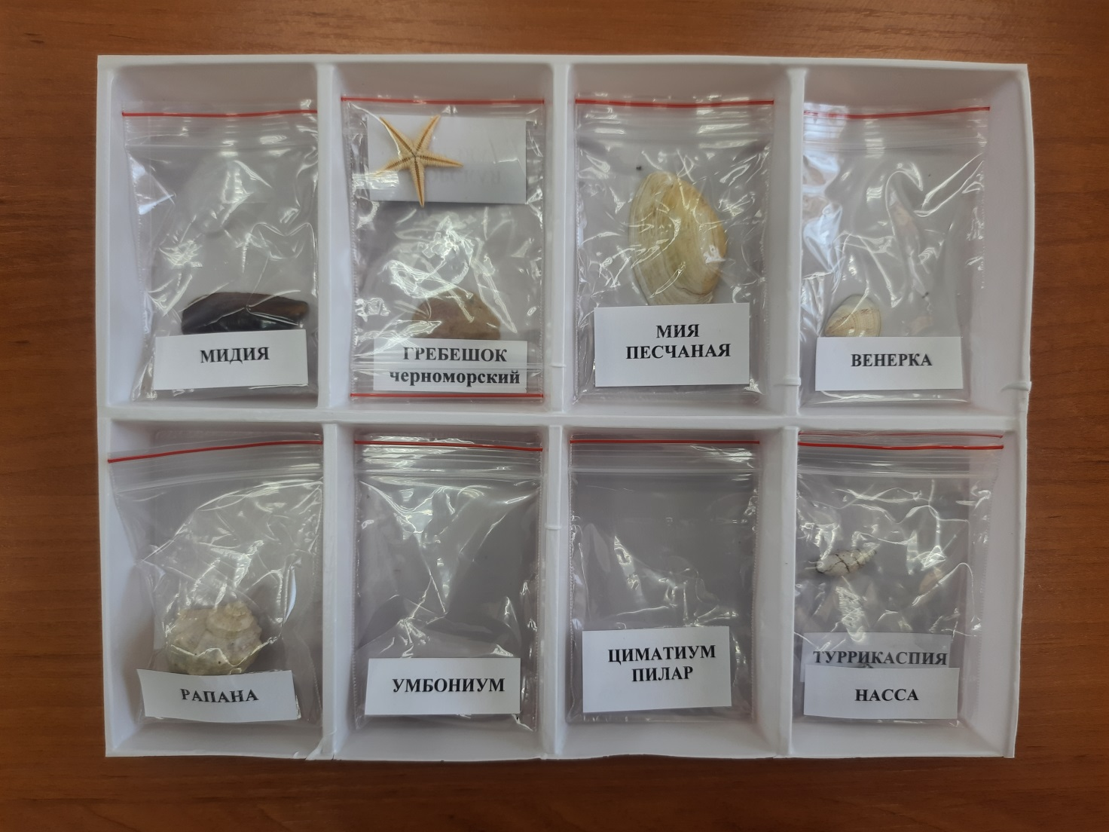
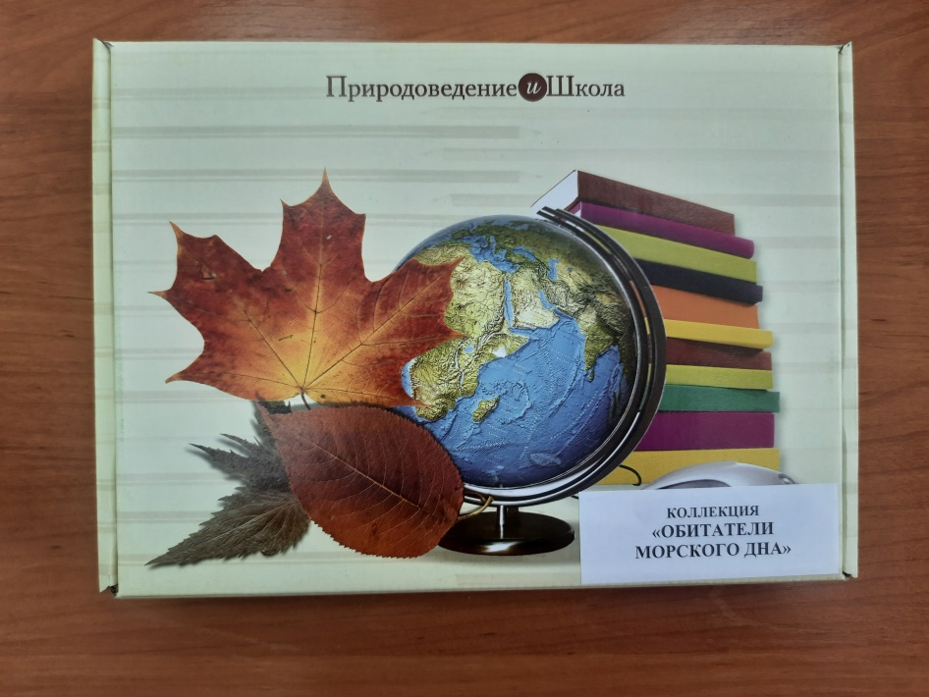

Slide 11
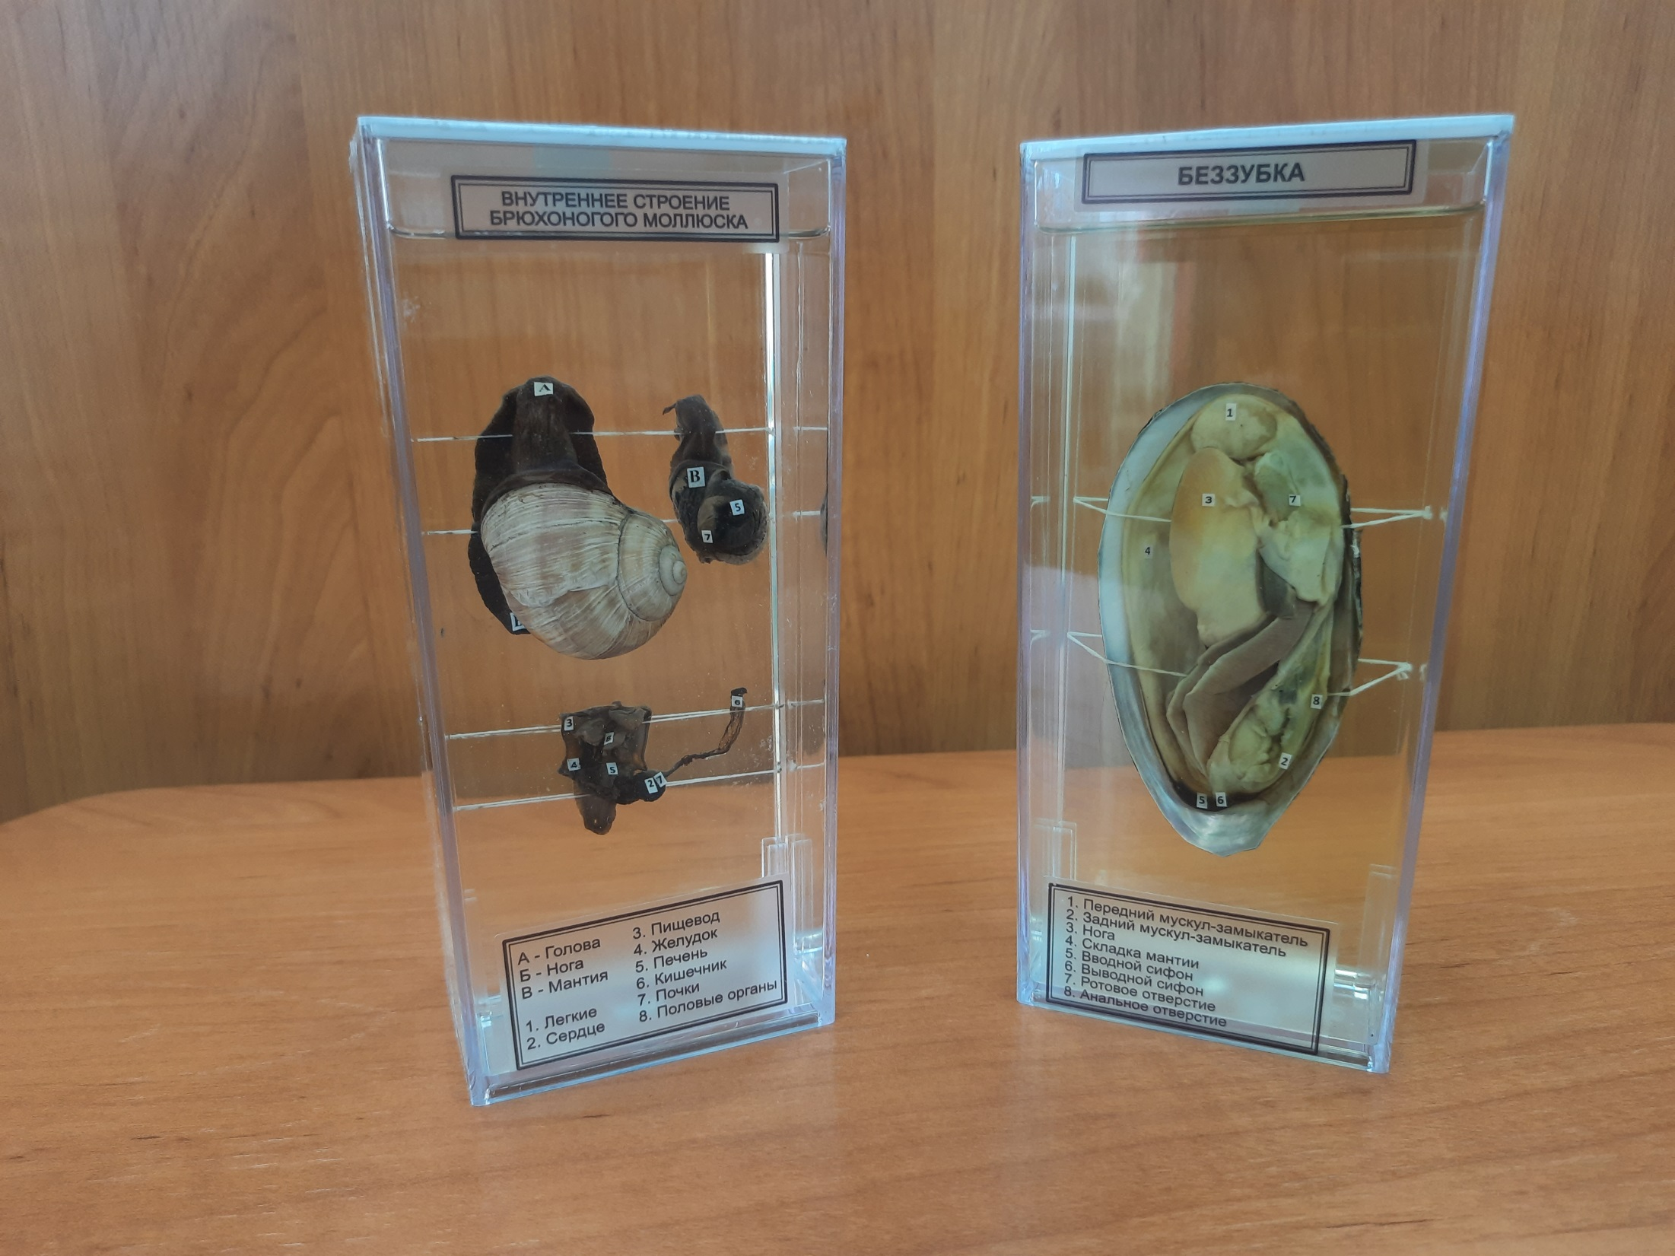

Slide 12
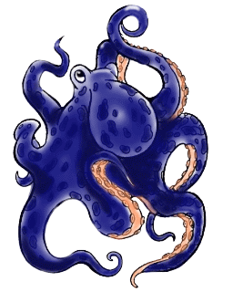
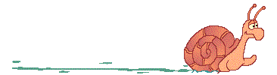
Спасибо
за
Внимание!

